Slide 1

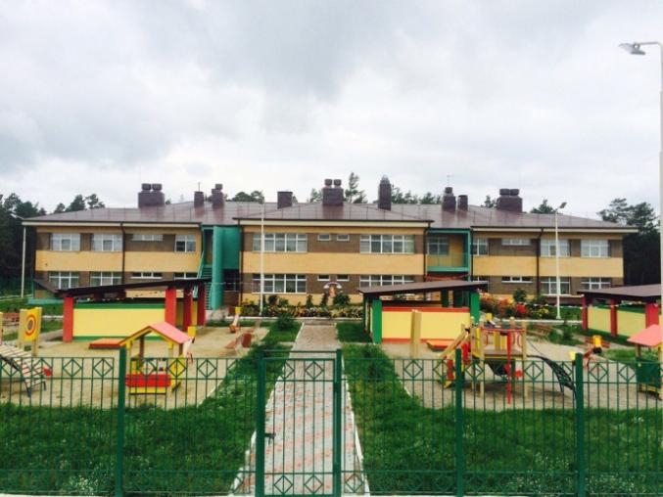
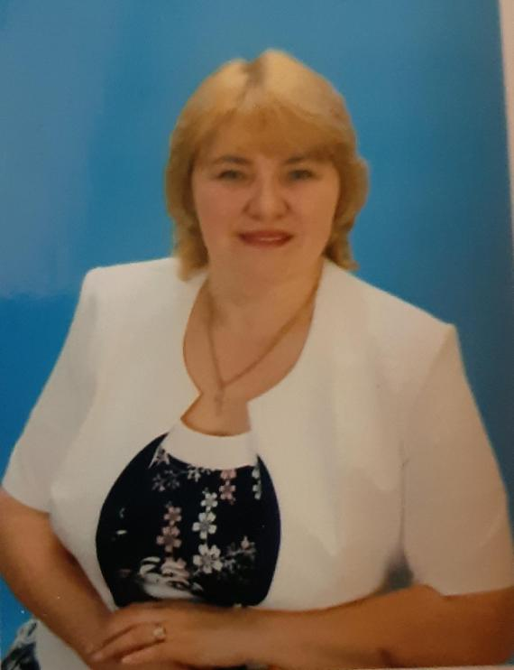
Муниципальное бюджетное дошкольное образовательное учреждение детский сад №1 «Алёнушка»
Климова Валентина Михайловна,
инструктор по физической культуре, высшая квалификационная категория

Slide 2



Статья 64.1
Дошкольное образование направлено на развитие физических качеств, сохранение и укрепление здоровья детей дошкольного возраста.
Из ФГОС дошкольного образования
4.6 Целевые ориентиры:
● у ребенка развита крупная и мелкая моторика, он подвижен, вынослив, владеет основными движениями, может контролировать свои движения и управлять ими.

Slide 3
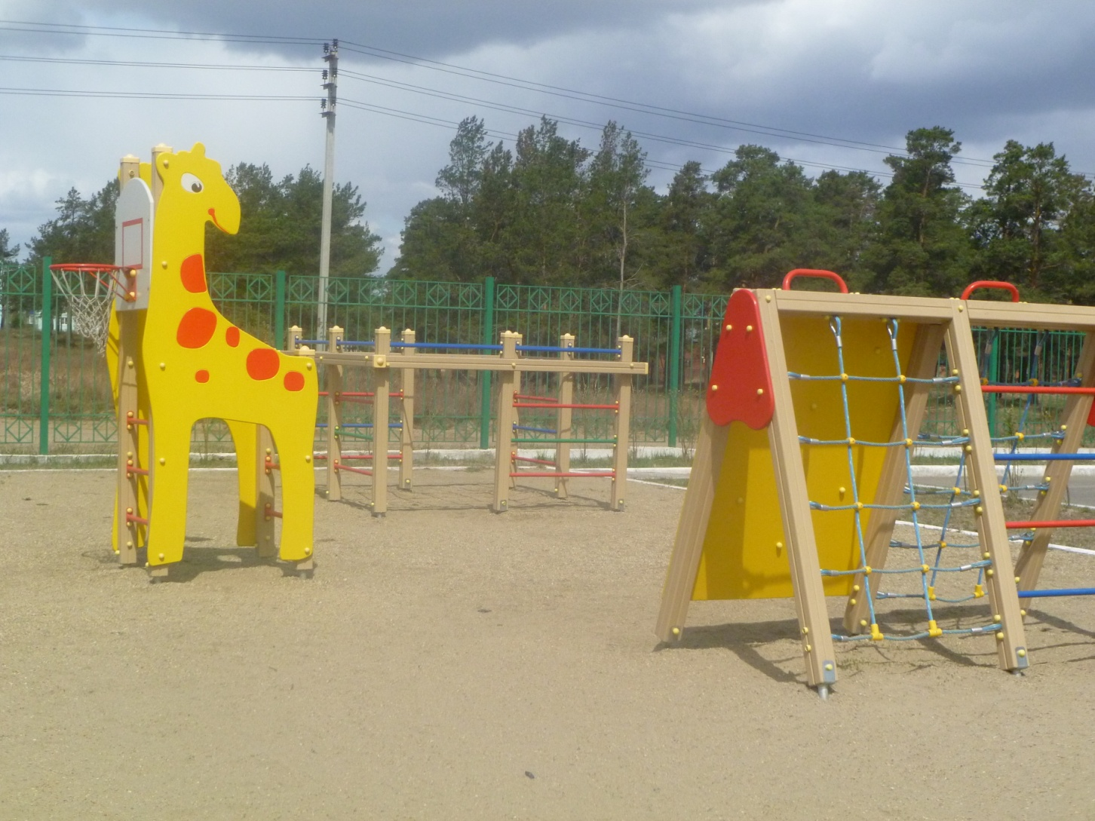
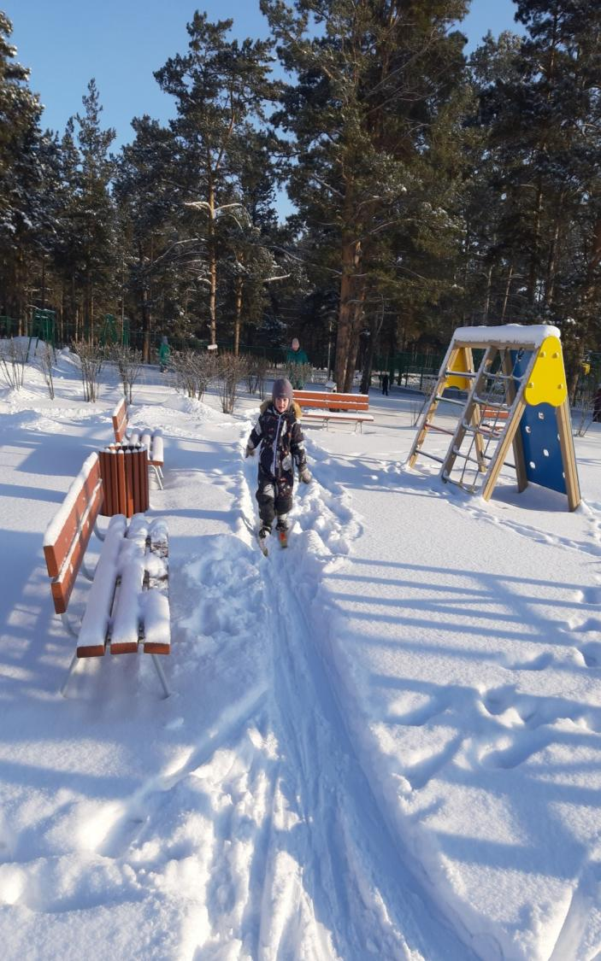

Slide 4
«АКТИВИЗАЦИЯ ОПТИМАЛЬНОЙ ДВИГАТЕЛЬНОЙ АКТИВНОСТИ ПОСРЕДСТВОМ СТЕП – АЭРОБИКИ В ДОУ»
Цель: формирование оптимальной двигательной активности дошкольников
посредством использования нетрадиционного физкультурного
оборудования (степ - скамейки)
Задачи:
Развивать двигательные способности детей и физические качества (быстроту, силу, гибкость, подвижность в суставах, ловкость, координацию движений и функцию равновесия для тренировки вестибулярного аппарата ребенка);
Формировать навыки правильной осанки развивать мышечную систему через упражнения на степ – скамейках;
Формировать умения ритмически согласованно выполнять простые движения под музыку;
Воспитывать эмоционально-положительное отношение и устойчивый интерес к занятиям физической культурой и самостоятельной двигательной деятельности;
Воспитывать чувство уверенности в себе.

Slide 5
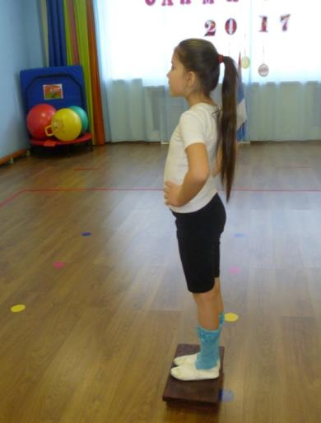
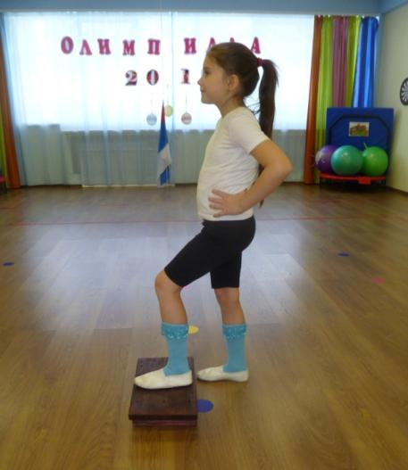
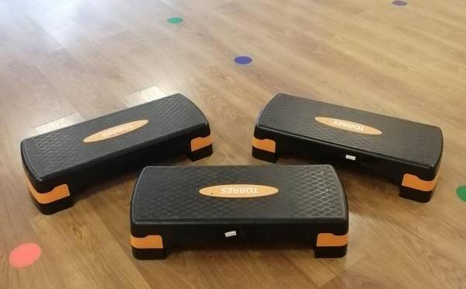
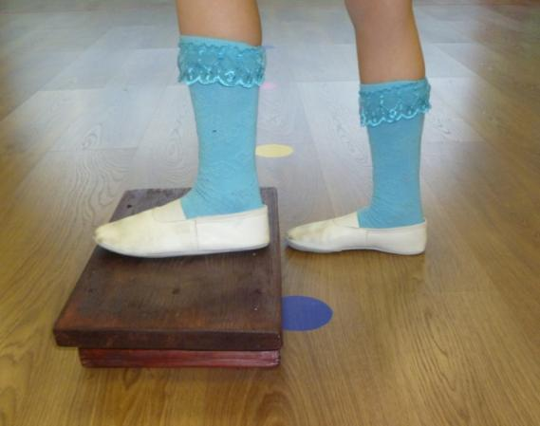
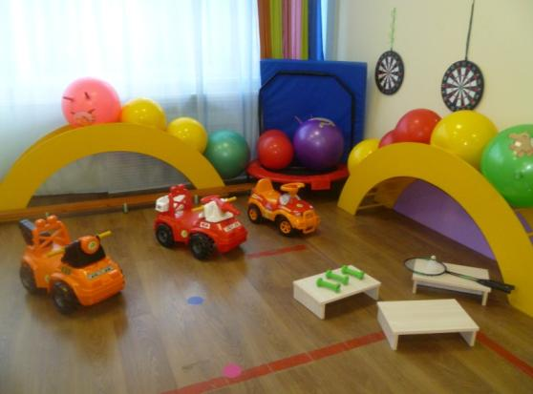
Степ- платформа высотой 10 см., шириной 20 см., длиной 40 см., высота ножки 7 см., ширина ножки 4 см.

Slide 6
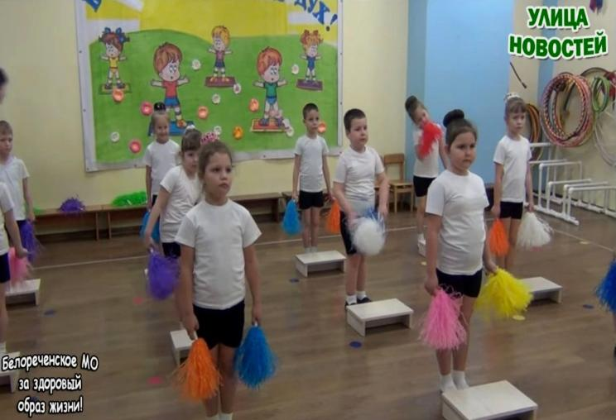
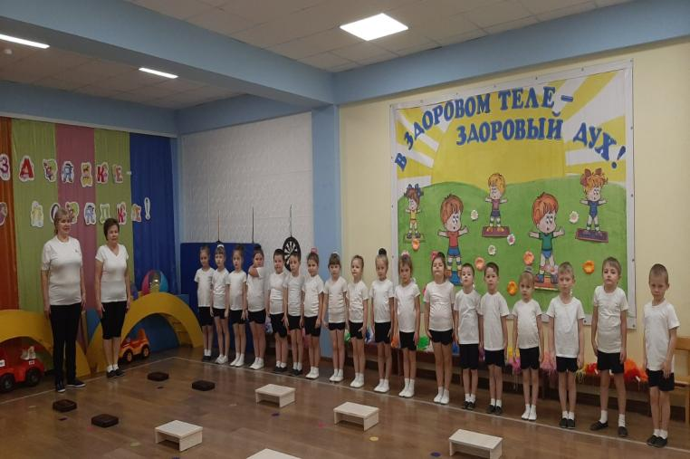
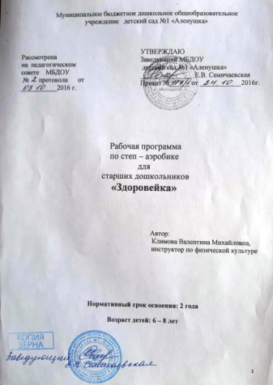
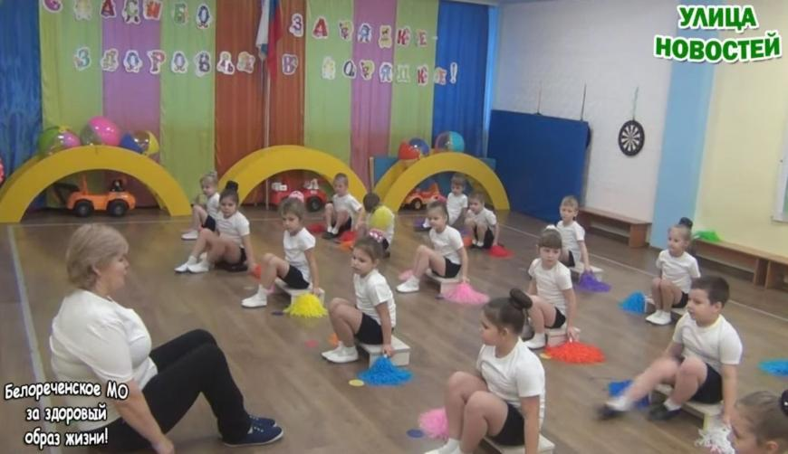
Физкультурой мы в саду много занимались.
На зарядке по утрам крепли, закалялись.

Slide 7
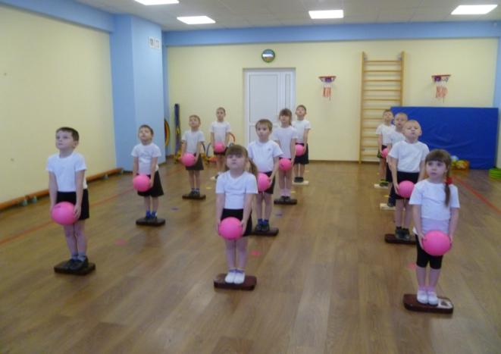
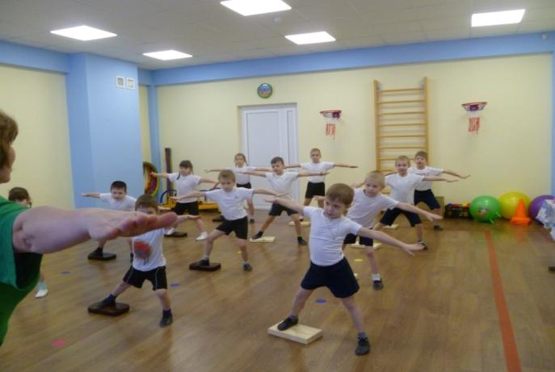
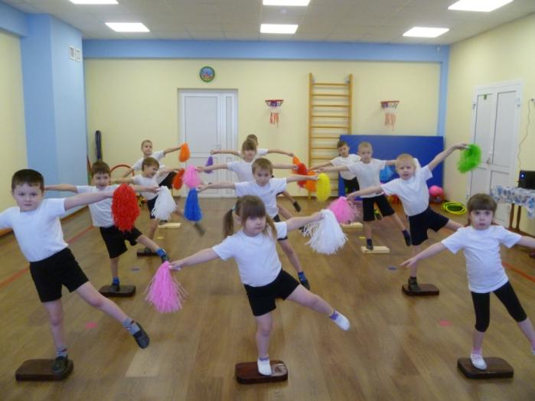
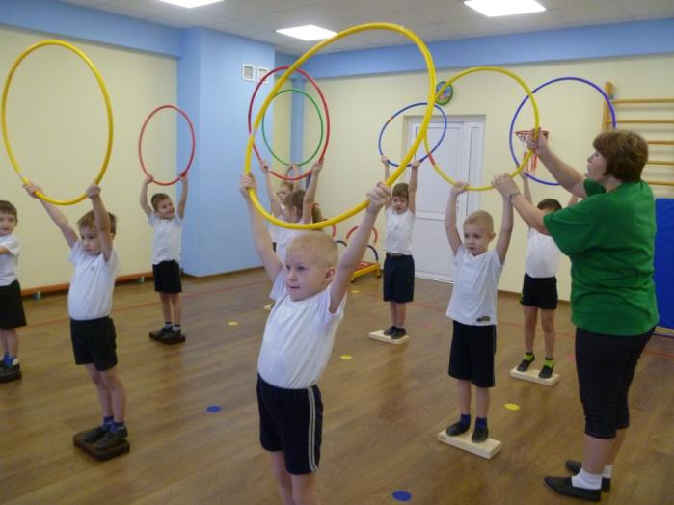
Очень важен спорт для всех. Он – здоровье и успех.

Slide 8
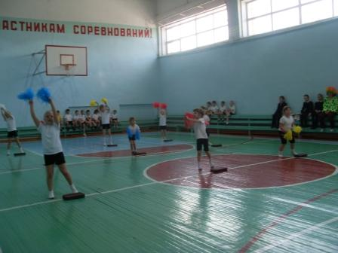
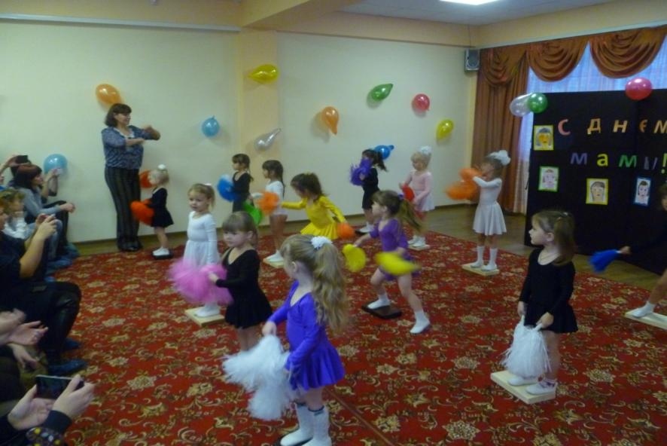
Мама, мамочка, мамуля!
Лучше всех на свете ты!
Восхищаюсь и люблю я!
Твои нежные черты!
Выступление
в детской юношеской
спортивной школе

Slide 9
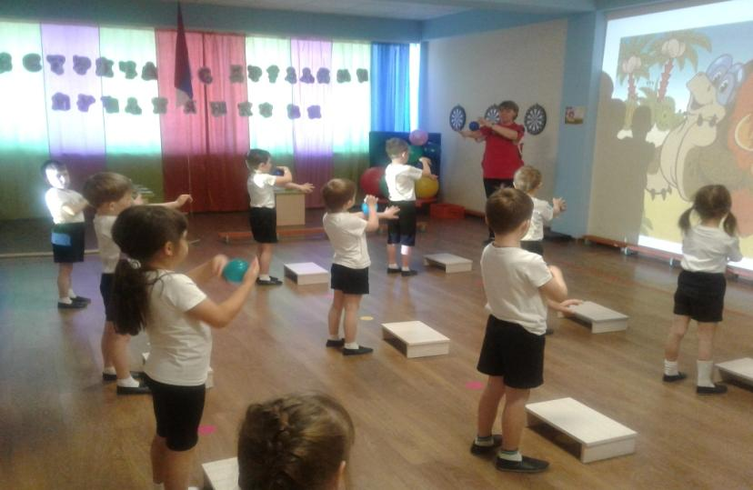
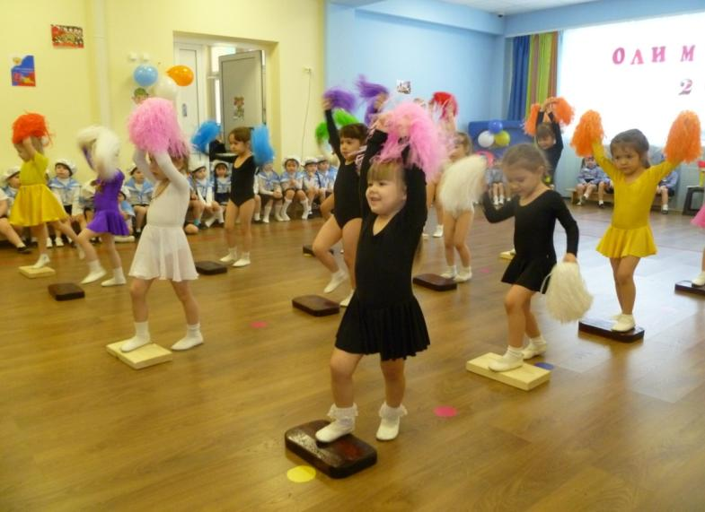
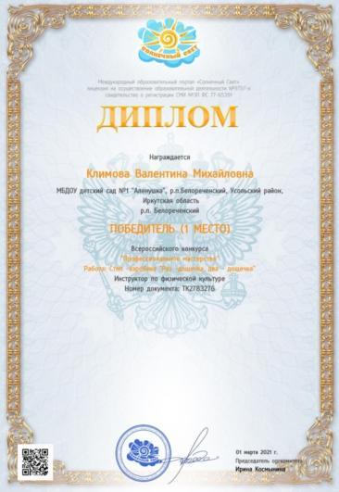
Для здоровья важен спорт, чтоб болезням дать отпор,
Нужно спортом заниматься, и здоровым оставаться.

Slide 10
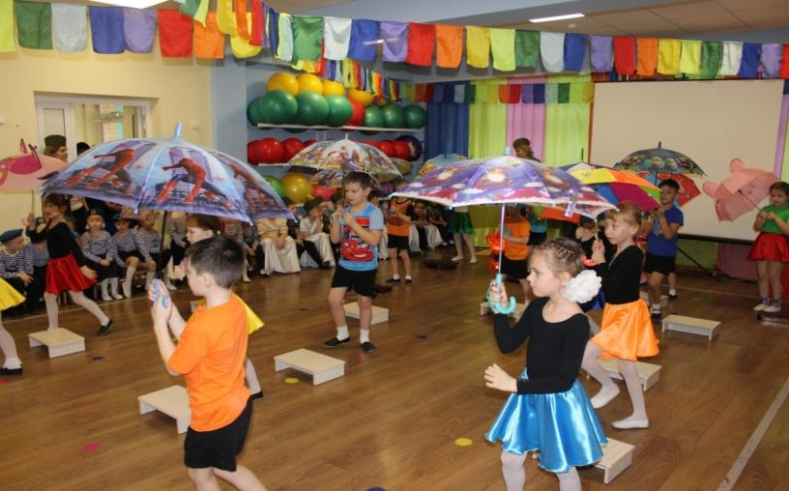
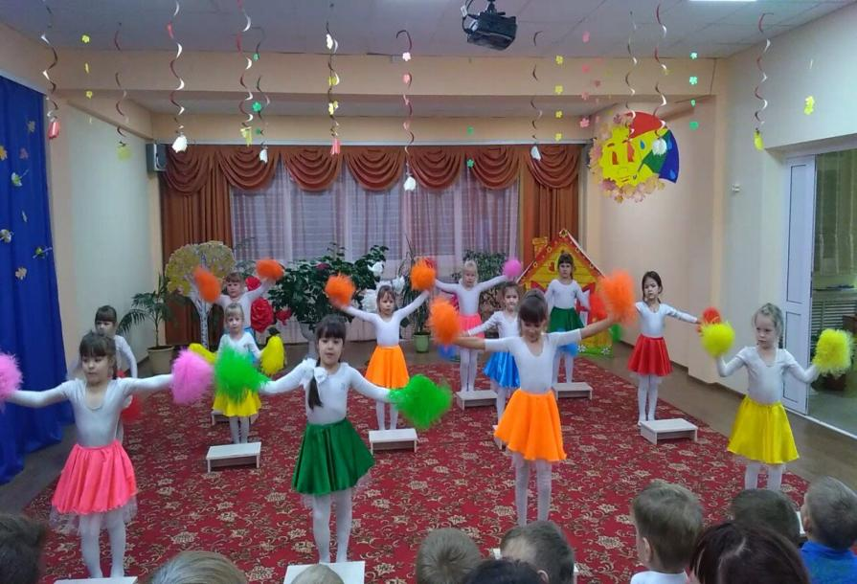
Спорт – это жизнь, а не игра!
Спорт – распорядок дня с утра!
Спорт – дисциплина, тяжкий труд!
Это праздник и триумф!
Спорт- это не только увлеченье, но еще и долгий, тяжкий труд

Slide 11
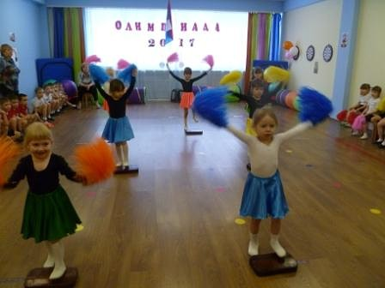
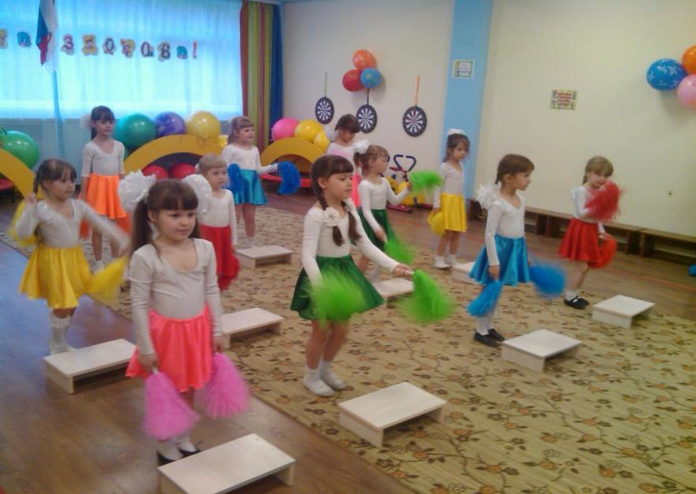
Нам смелым, и сильным, и ловким.
Со спортом всегда по пути. Ребят не страшат тренировки . Пусть сердце стучится в груди.

Slide 12
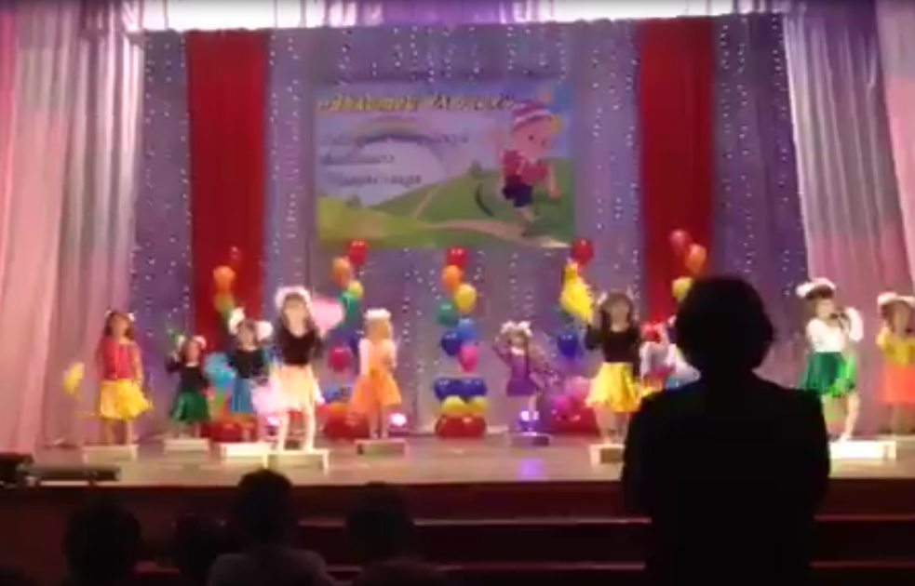

Районный фестиваль детского творчества
«Золотой ключик»

Slide 13
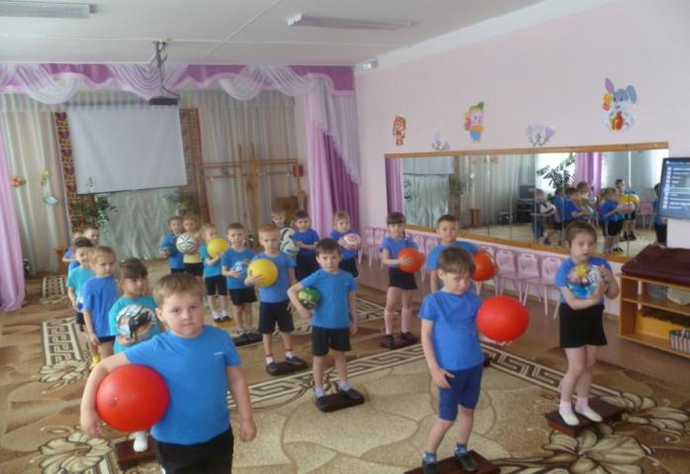
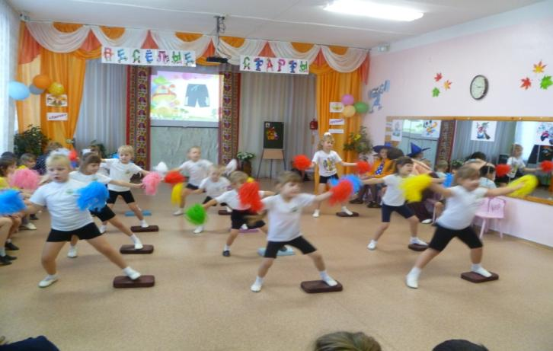
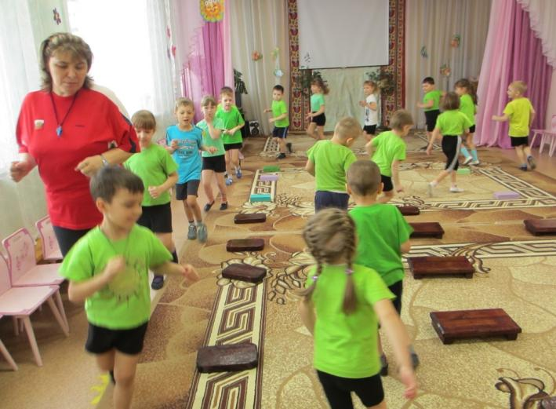
Сотрудничество с муниципалитетами р.п.Белореченский
Очень важен спорт для всех. Он – здоровье и успех.

Slide 14
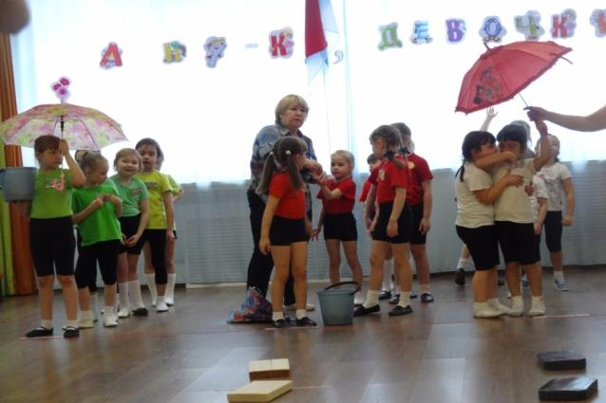
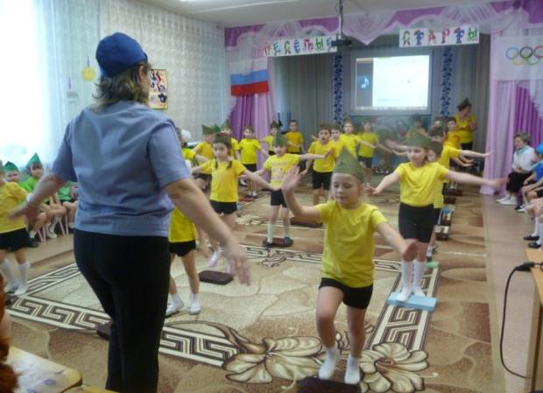
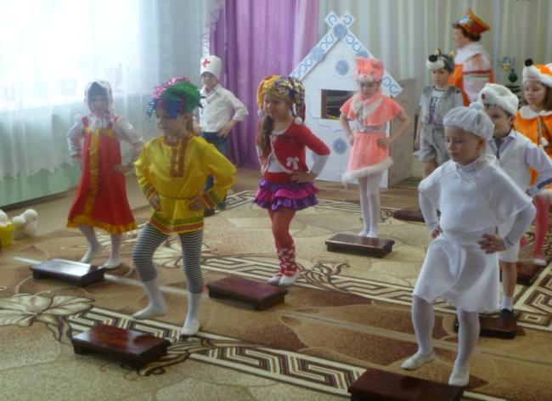
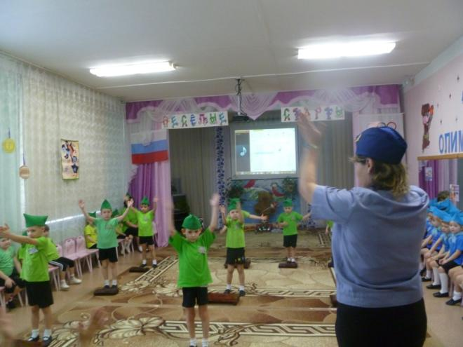

Slide 15
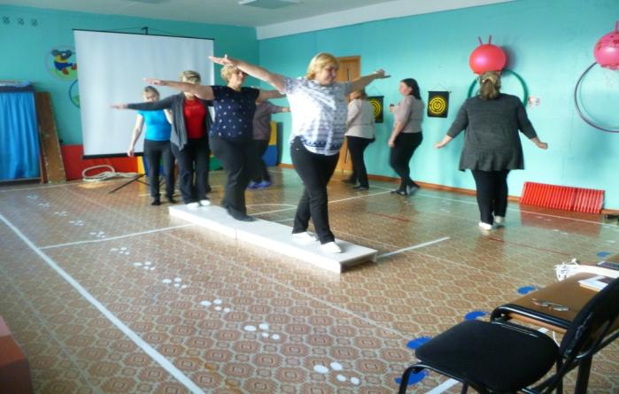
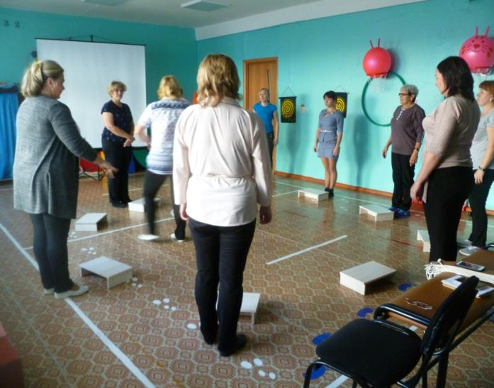
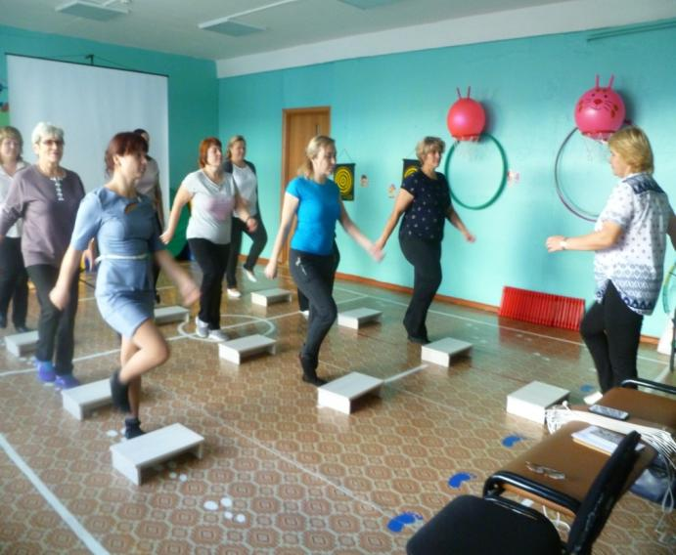
Обмен опытом на районном методическом объединении инструкторов по физической культуре, Усольского района

Slide 16
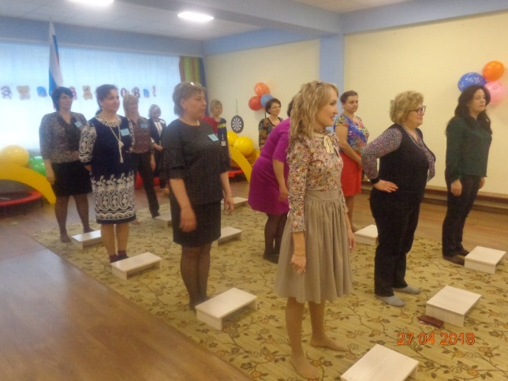

Мастер –класс
в рамках региональной стажировочной сессии

Slide 17


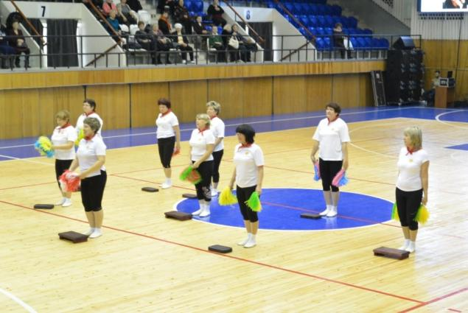
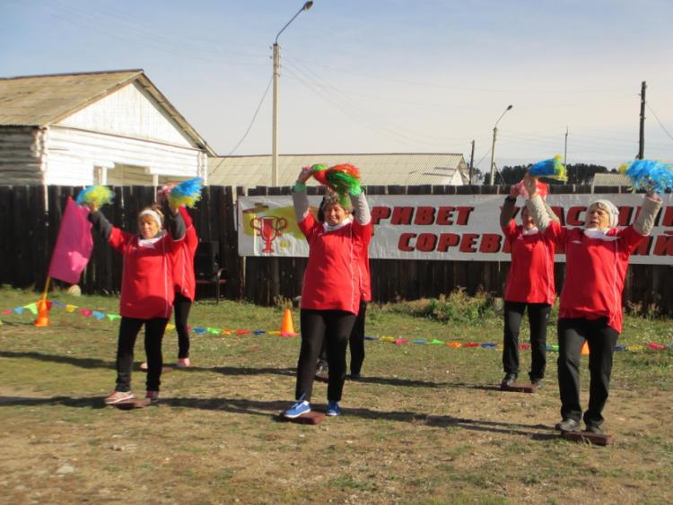

Оздоровительная гимнастика г.Иркутск

Slide 18
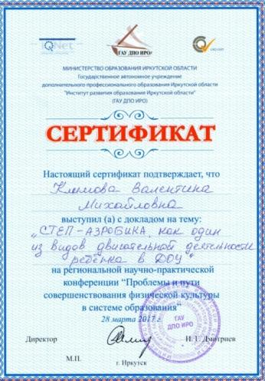
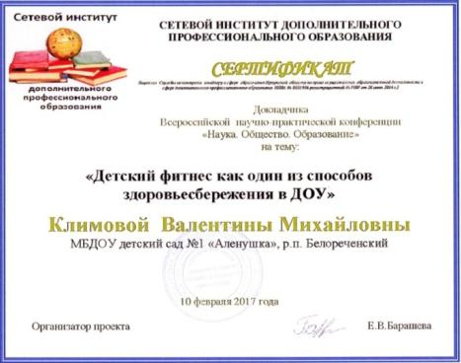
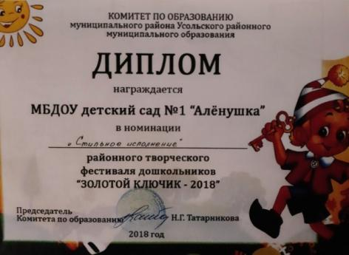


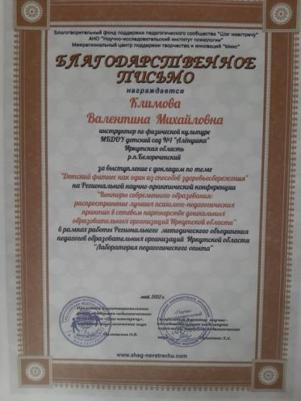
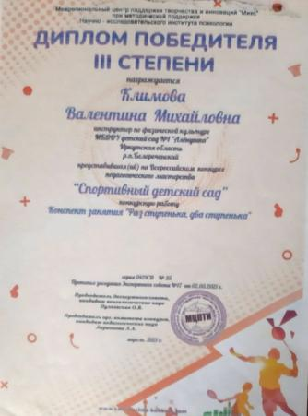
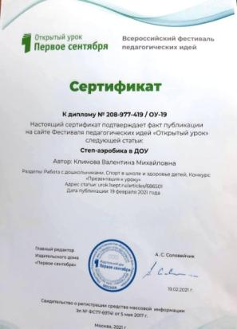
Мои достижения

Slide 19
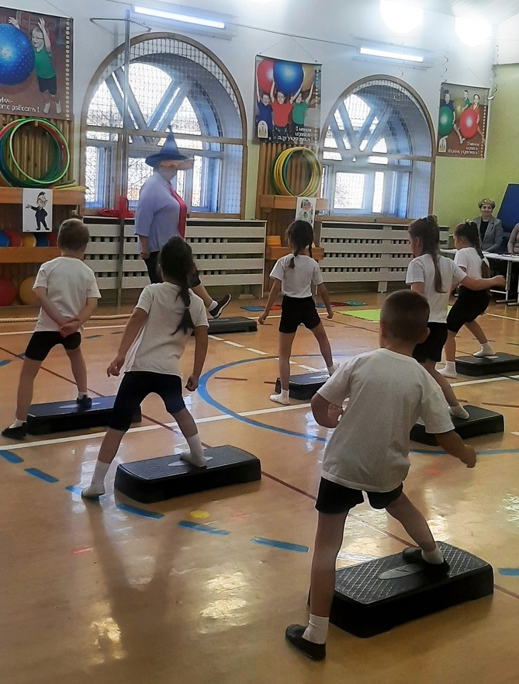

«Занятие по физической культуре с использованием элементов степ –аэробики с детьми подготовительной к школе группы» г. Ангарск

Slide 20
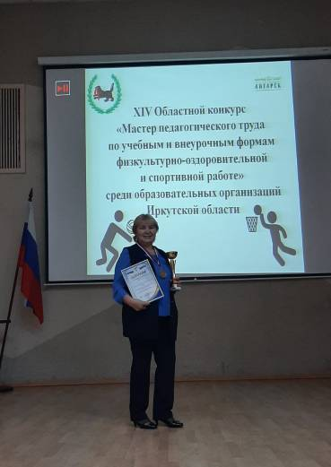
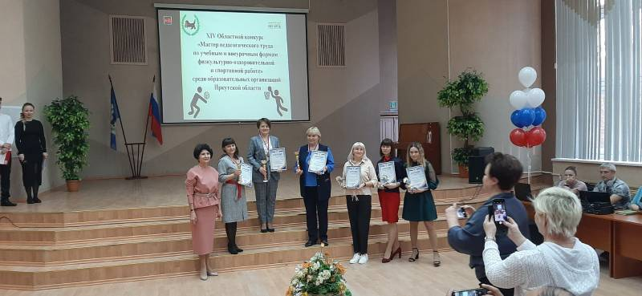
XIV ОБЛАСТНОЙ КОНКУРС
«Мастер педагогического труда по учебным и внеурочным формам физкультурно – оздоровительной и спортивной работы» , среди образовательных организаций
Иркутской области

Slide 21
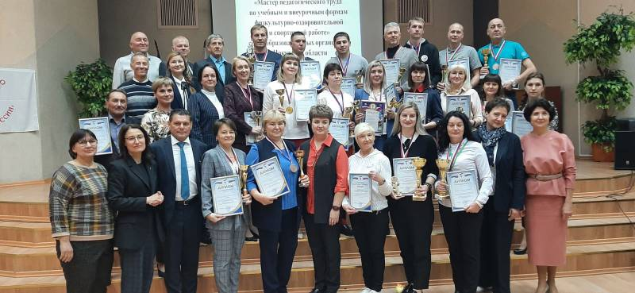

Slide 22


Slide 23

Муниципальное бюджетное дошкольное образовательное учреждение детский сад №1 «Алёнушка»
Климова Валентина Михайловна,
инструктор по физической культуре, высшей квалификационной категории

